Slide 1
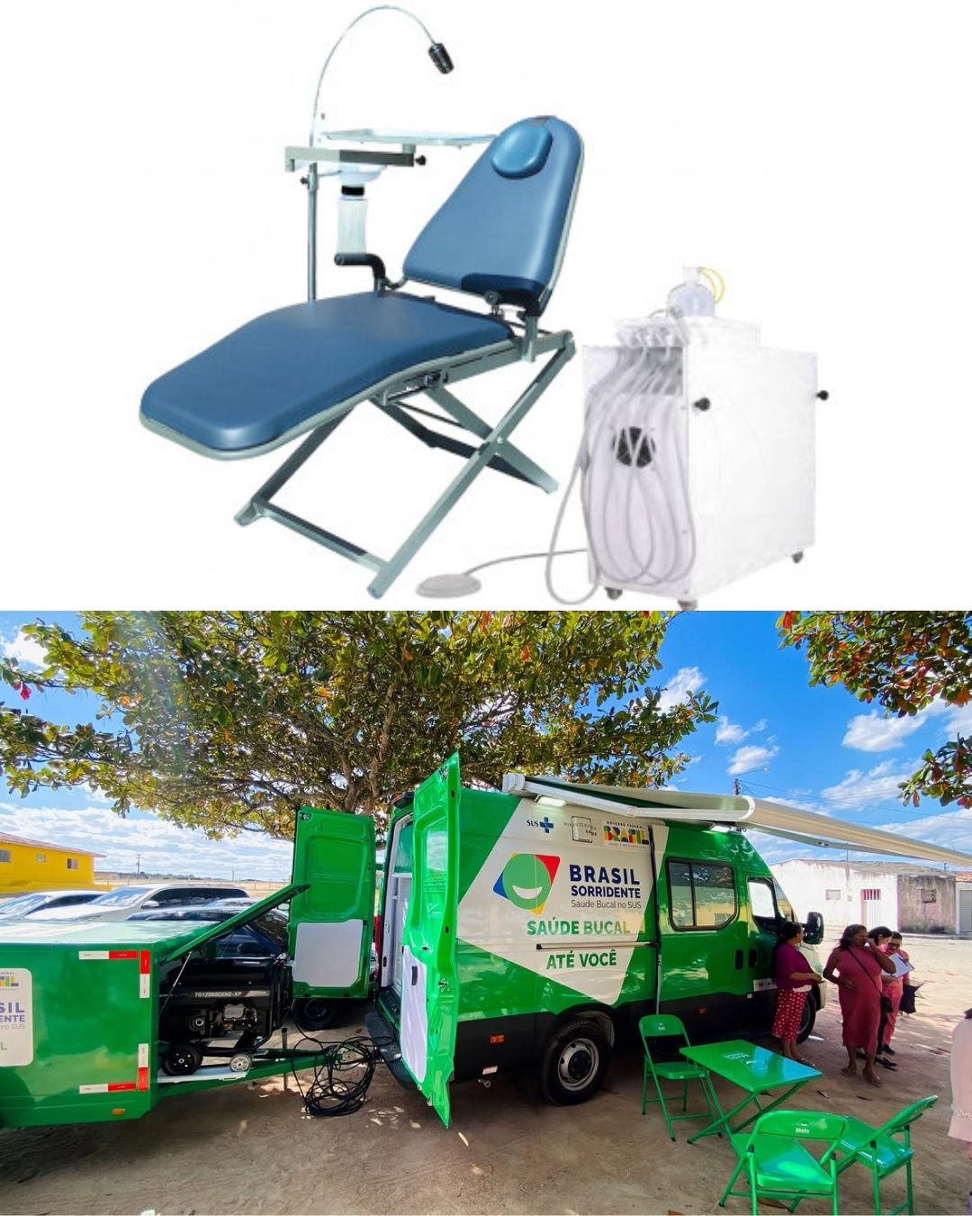
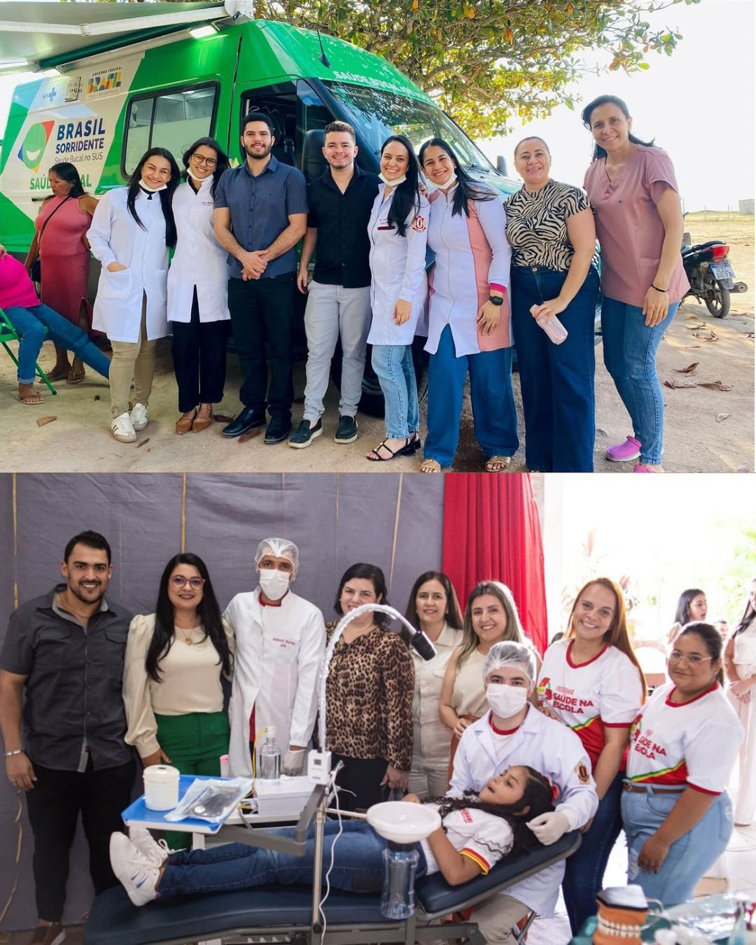
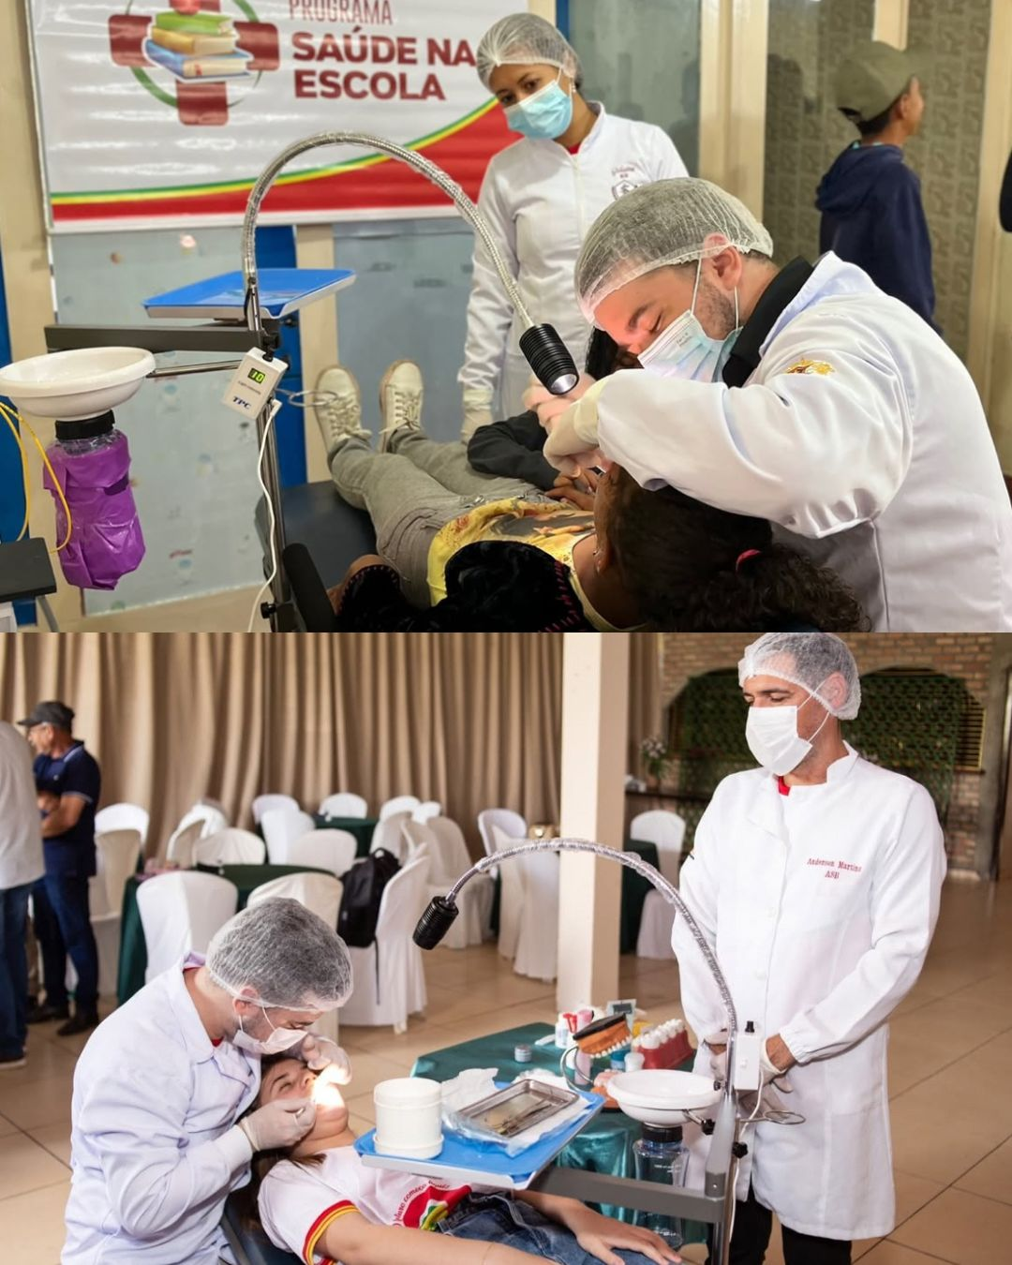
Inovação e Integração em Saúde Bucal Escolar: O Impacto do Consultório Portátil e da Unidade Odontológica Móvel no PSE de Capoeiras-PE
Eduardo Daniel Carneiro de Lima¹, Anna Heloisa de Barros Barbosa², Gabriel Alves Vitor³, Lygia Fernanda Almeida Galvão³
¹Secretaria de Saúde de Capoeiras, Capoeiras, Pernambuco. ²Secretaria de Saúde de Capoeiras, Capoeiras, Pernambuco. ³Secretaria de Saúde de Capoeiras, Capoeiras, Pernambuco.
*Autor correspondente: eduardocarneiro.dr@gmail.com
OBJETIVO DA EXPERIÊNCIA
OBJETIVOS
Apresentar uma prática intersetorial entre saúde e educação, desenvolvida pelo município de Capoeiras-PE, que ampliou o acesso à saúde bucal de crianças e adolescentes por meio do uso do consultório odontológico portátil e da Unidade Odontológica Móvel (UOM) no âmbito do Programa Saúde na Escola (PSE).
Fortalecer a integração entre Atenção Primária e rede escolar;
Levar atendimento odontológico preventivo e curativo às escolas;
Reduzir agravos bucais e queixas de dor de dente;
Promover hábitos saudáveis desde a infância;
Consolidar a gestão intersetorial como ferramenta de transformação social e equidade em saúde.
DESCRIÇÃO DA EXPERIÊNCIA
RESULTADOS
O projeto foi iniciado em janeiro de 2025 pela Secretaria de Saúde de Capoeiras, em parceria com a Secretaria de Educação. Financiado inicialmente com recursos municipais, adquiriu-se um consultório portátil para atendimentos básicos nas escolas. Com o êxito da ação, o município ampliou a iniciativa por meio de parceria com o Governo Federal, integrando ao projeto a Unidade Odontológica Móvel (UOM), vinculada ao programa Brasil Sorridente, garantindo maior resolutividade. Atualmente, o programa contempla 4.072 alunos de 11 escolas pactuadas, entre públicas e privadas, realizando triagens, atendimentos, escovação supervisionada, aplicação de flúor, palestras educativas e entrega de kits de higiene bucal. O início do ensino integral permitiu incluir a higiene bucal diária na rotina escolar, consolidando a prática preventiva de forma permanente.
Até outubro de 2025, 2.362 alunos foram atendidos pelas equipes odontológicas. Durante a anamnese inicial, 63,17% das crianças relataram dor de dente; após as intervenções, no segundo quadrimestre de 2025, esse índice caiu para 41%, representando uma redução de 22 pontos percentuais. Houve ainda ampliação do diagnóstico precoce de cáries, aumento da adesão familiar às práticas preventivas e melhoria geral dos hábitos de higiene bucal. O projeto também consolidou parcerias com o CRO-PE e instituições locais, fortalecendo as ações educativas e a oferta de insumos.
APRENDIZADO E ANÁLISE CRÍTICA
CONCLUSÃO E/OU RECOMENDAÇÕES
A experiência evidenciou que a integração entre saúde e educação é essencial para o sucesso de políticas públicas sustentáveis. A logística da UOM exigiu planejamento intersetorial, rotas otimizadas e envolvimento da comunidade escolar. Os desafios, como adequação de horários e infraestrutura, foram superados com diálogo e comprometimento das equipes. O projeto destacou a importância da escuta ativa de professores e famílias, demonstrando que o cuidado em saúde bucal vai além do atendimento clínico: é uma ação educativa e social transformadora.
O projeto consolidou um modelo inovador de atenção integral à saúde bucal escolar, promovendo acesso equitativo, resolutividade e impacto social. O uso combinado do consultório portátil e da UOM mostrou-se eficiente e replicável, especialmente em municípios de pequeno porte. Recomenda-se a manutenção da ação, o registro contínuo dos indicadores, a capacitação permanente das equipes e a ampliação de parcerias institucionais para garantir sustentabilidade e expansão do modelo.
Referências
BRASIL. Ministério da Saúde. Programa Saúde na Escola: estratégias para integração e intersetorialidade. Brasília: MS, 2023.
BRASIL. Ministério da Saúde. Brasil Sorridente: Política Nacional de Saúde Bucal. Brasília: MS, 2022.
CONSELHO REGIONAL DE ODONTOLOGIA DE PERNAMBUCO (CRO-PE). Relatório de ações integradas com municípios parceiros. Recife, 2025.
PREFEITURA DE CAPOEIRAS. Secretaria Municipal de Saúde. Relatório de Ações do PSE 2025. Capoeiras, 2025.

